Slide 1
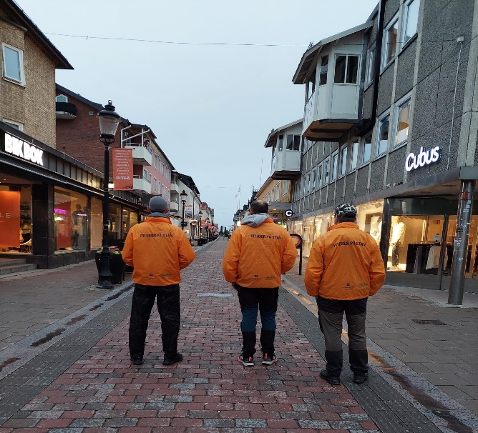
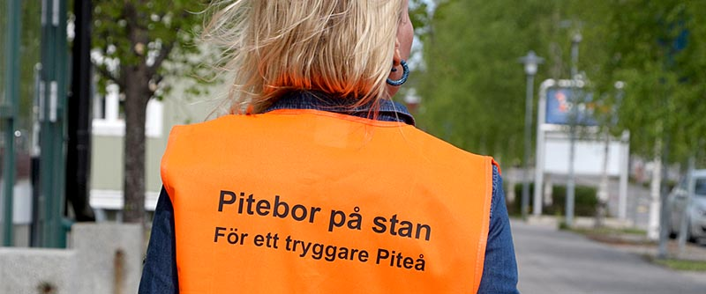
Välkomna till
- Pitebor på stan 2023 -
Föreningar nattvandrar för att vara med och skapa trygga miljöer
Piteå Brottsförebyggande råd

Slide 2
Bakgrund
Brottförebyggande arbete
Pitebor på Stan
Fler föräldrar ute på stan, målgrupp 12-18 år
PiteBo- All ersättning
Piteå Stadshotell- Fika och lokal
Länsförsäkringar- Försäkring, jackor och västar
Piteå Brottsförebyggande råd

Slide 3
Riktlinjer
Erbjudandet till föreningar med LOK stöd
Lottning av pass/helger - önskemål
4 föräldrar per kväll ska vandra
Var motiverad! Ni behövs!
Piteå Brottsförebyggande råd

Slide 4
När Var Hur
Fredag 9 juni tom Lördag 19 augusti
Ersättning 6 000 kr per helg
Klockan 22-02
Inför varje vandring samling på Stadshotellet.
Avslut på samma ställe
Stadshotellet har ingen i receptionen på natten. Däremot så tar man sig med kod. Så dem som kommer på respektive helg kommer att få koden för att ta sig in av receptionen innan dem går hem.
Jackor/Västar och mobil finns
Utvärdering
Försäkring
Piteå Brottsförebyggande råd

Slide 5
Schema
Anmälan Pitebor på Stan sommaren 2023 | Förening/Lag | Mailadress | Mobilnummer | Kontaktperson
Fredag o Lördag 9-10 Juni Examen | SAIK/PIF P06 | malin.wikberg@pitea.se | 070-6616122 | Malin Wikberg
Fredag o Lördag 16-17 Juni | MSSK F10 | marie_enb@hotmail.com | 070-2827016 | Marie Enberg
Fredag o Lördag 30/6 -1/7 | Norrfjärdens Karate | ashraf3@shotokannorr.com | 070- 6512009 | Ashraf Abdulal
Fredag o Lördag 7-8 Juli | PIF F11 | Robert.jarneland@sweco.se | 070-654 39 64 | Robert Jarneland
Fredag o Lördag 14-15 Juli | PIF P09 | goldinvest@live.se | 076-5260126 | Jessica Quiah
Onsdag o Torsdag 26-27 Juli PDOL | Rosviks Karate | ashraf3@shotokannorr.com | 070-6512009 | Ashraf Abdulal
Fredag o Lördag 28-29 Juli PDOL
Fredag o Lördag 28-29 Juli PDOL | RIK Brottning | peterskemark@hotmail.com | 070-3344498 | Peter Skemark
Fredag o Lördag 11-12 Augusti | SAIK P10 | lisahemmingsmark@hotmail.com | 070-3620581 | Elisabeth Marklund
Fredag o Lördag 18-19 Augusti | SAIK F09 | carina.ylipaa@sca.com | 070-6898163 | Carina Ylipää
Piteå Brottförebyggande Råd

Slide 6
Kontaktpersoner
Ser till att alla som ska vandra får samma information om vilka regler som gäller, när var och hur.
Ansvarar för att alla kommer
Piteå Brottsförebyggande råd

Slide 7
Regler för vandring
Alkohol och drogfria vandringar
Gå alltid i grupp – jackor/västar obligatoriskt
Vid akuta fall - larma 112 Övrigt ring Polisen
Om något blir hotfullt eller obehagligt – gå därifrån
Inga förtroenden, lova ingenting
Inte bjuda på godis, fika …
Inget skvaller om vad du ser eller varit är med om
Lämna aldrig någon som är redlös eller mår dåligt- Ta kontakt med föräldrar i första hand
Nattvandrarnas arbetsuppgift är att iaktta, larma vid fara, kontakta föräldrar vid behov, och vara ett stöd, inte agera vakt, polis som kan göra att du hamnar i fara.
Piteå Brottsförebyggande råd

Slide 8
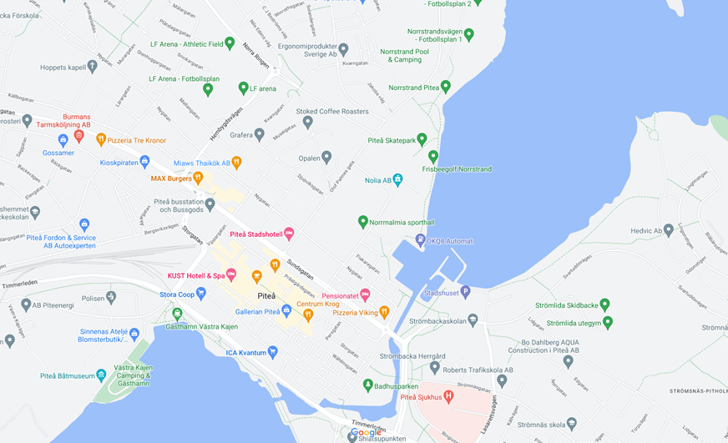
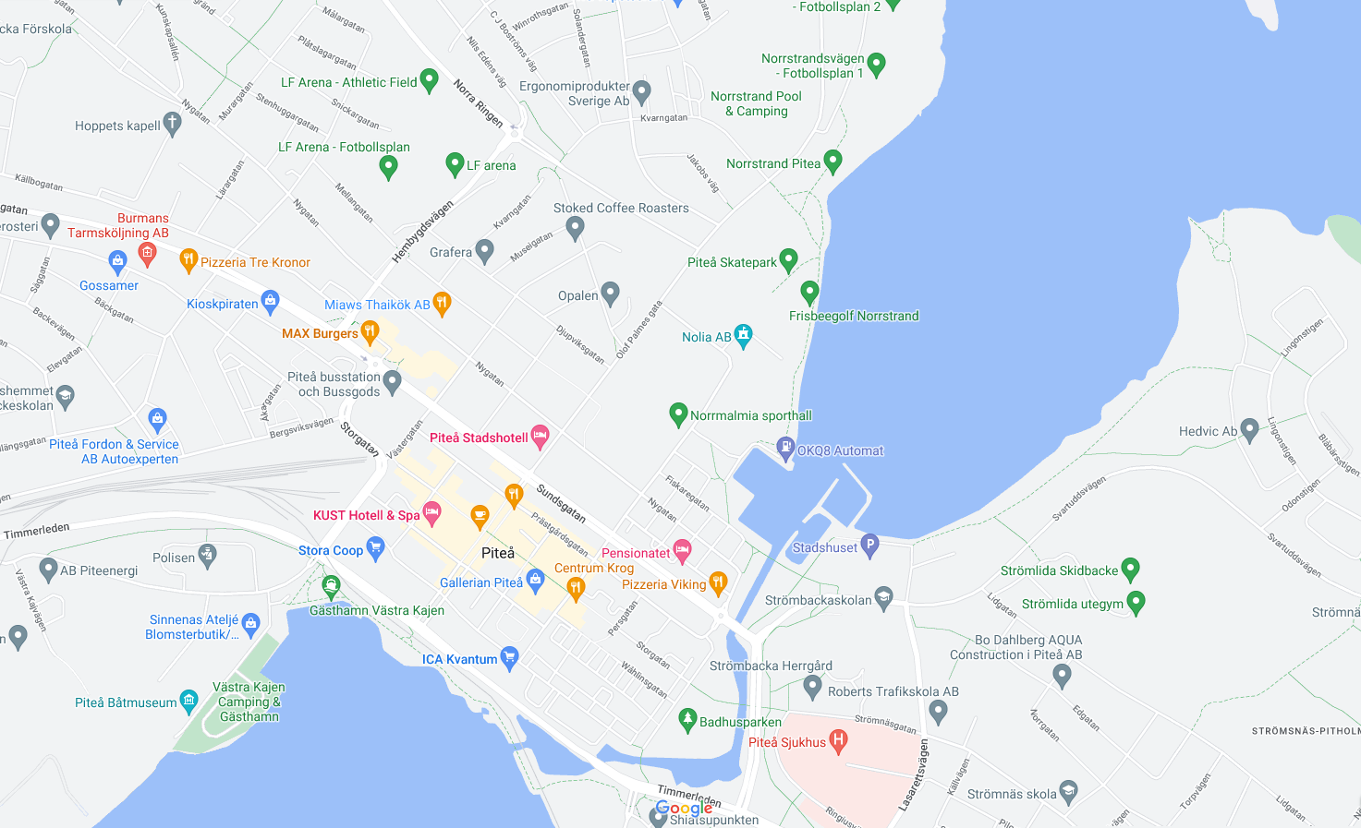
Piteå Brottförebyggande Råd

Slide 9



Pitebor på Stan
Kultur, park och fritid Piteå Kommun
Pernilla.boman@pitea.se
070-380 27 20
www.pitea.se
Piteå Brottförebyggande råd

